Slide 1
第5章 无失真信源
编码定理
5.1 编码器
5.2 等长码
5.4 等长信源编码定理
5.5 变长码
5.6 变长信源编码定理

Slide 2
5.1 编码器
—— 无失真信源编码例子1
 | 文件大小 (bytes) | 传输时间¹ （秒） | 压缩比 (编码后:信源)
信源符号 | 4,397,568 | 134.20 | 1:1
ZIP | 2,050,647 | 62.58 | 2.14:1
RAR | 1,846,646 | 56.36 | 2.38:1
7z | 1,519,568 | 46.37 | 2.89:1
¹ 设信道的传输速率为256kbps。

Slide 3
5.1 编码器
—— 无失真信源编码例子2
0100 0010
0 0001
0 0001
0100 0010
信源
编码器
信道
译码器
信宿
文字 | 信源符号 | 码字
A | 0100 0001 | 0 0000
B | 0100 0010 | 0 0001
C | 0100 0011 | 0 0010
… | … | …
Z | 0101 1010 | 1 1001
(空格) | 0010 0000 | 1 1010
, | 0010 1100 | 1 1011
… | … | …
! | 0010 0001 | 1 1111
文字 | 信源符号 | 码字
A | 0100 0001 | 0 0000
B | 0100 0010 | 0 0001
C | 0100 0011 | 0 0010
… | … | …
Z | 0101 1010 | 1 1001
(空格) | 0010 0000 | 1 1010
, | 0010 1100 | 1 1011
… | … | …
! | 0010 0001 | 1 1111

Slide 4
5.1 编码器
—— 无失真信源编码例子2
0010 1100
1 1011
1 1011
0010 1100
信源
编码器
信道
译码器
信宿
文字 | 信源符号 | 码字
A | 0100 0001 | 0 0000
B | 0100 0010 | 0 0001
C | 0100 0011 | 0 0010
… | … | …
Z | 0101 1010 | 1 1001
(空格) | 0010 0000 | 1 1010
, | 0010 1100 | 1 1011
… | … | …
! | 0010 0001 | 1 1111
文字 | 信源符号 | 码字
A | 0100 0001 | 0 0000
B | 0100 0010 | 0 0001
C | 0100 0011 | 0 0010
… | … | …
Z | 0101 1010 | 1 1001
(空格) | 0010 0000 | 1 1010
, | 0010 1100 | 1 1011
… | … | …
! | 0010 0001 | 1 1111

Slide 5


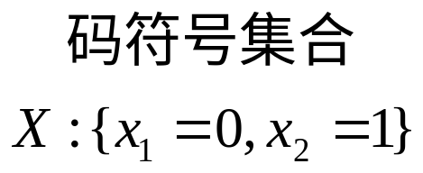
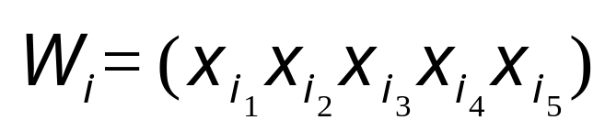
5.1 编码器
—— 若干概念
0100 0010
0 0001
编码器
编码器
文字 | 信源符号 | 码字
A | 0100 0001 | 0 0000
B | 0100 0010 | 0 0001
C | 0100 0011 | 0 0010
… | … | …
Z | 0101 1010 | 1 1001
(空格) | 0010 0000 | 1 1010
, | 0010 1100 | 1 1011
… | … | …
! | 0010 0001 | 1 1111
其中
C
码长l=5
s_{i} : 信源符号
x_{i} : 码符号
C : 码（码书）
W_{i} : 码字
l : 码字长度

Slide 6
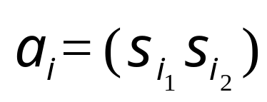
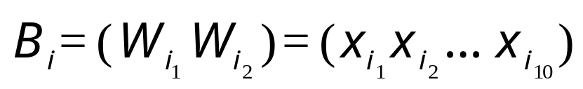
5.1 编码器
—— 码的N次扩展码
信源符号
码字
码长l=10
a_{i} | B_{i} | a_{i} | B_{i} | a_{i} | B_{i} | … | a_{i} | B_{i}
AA | 00 0000 0000 | BA | 00 0010 0000 | CA | 00 0100 0000 |  | !A | 11 1110 0000
AB | 00 0000 0001 | BB | 00 0010 0001 | CB | 00 0100 0001 |  | !B | 11 1110 0001
AC | 00 0000 0010 | BC | 00 0010 0010 | CC | 00 0100 0010 | … | !C | 11 1110 0010
… | … | … | … | … | … |  | … | …
A! | 00 0001 1111 | B! | 00 0011 1111 | C! | 00 0101 1111 |  | !! | 11 1111 1111

Slide 7


5.2 等长码
—— 优化 (N=2)
a_{i} | B_{i} | a_{i} | B_{i} | a_{i} | B_{i} |  | a_{i} | B_{i}
AA | 00 0000 0000 | BA | 00 0010 0000 | CA | 00 0100 0000 |  | !A | 11 1110 0000
AB | 00 0000 0001 | BB | 00 0010 0001 | CB | 00 0100 0001 |  | !B | 11 1110 0001
AC | 00 0000 0010 | BC | 00 0010 0010 | CC | 00 0100 0010 | … | !C | 11 1110 0010
… | … | … | … | … | … |  | … | …
A! | 00 0001 1111 | B! | 00 0011 1111 | C! | 00 0101 1111 |  | !! | 11 1111 1111
信源符号
总数
=1024
a_{i} | B_{i} | a_{i} | B_{i} | a_{i} | B_{i} | … | a_{i} | B_{i}
AA | × | BA | 0 0001 1001 | CA | 0 0010 1111 |  | !A | ×
AB | 0 0000 0000 | BB | 0 0001 1010 | CB | × |  | !B | ×
AC | 0 0000 0001 | BC | 0 0001 1011 | CC | 0 0011 0000 | … | !C | ×
… | … | … | … | … | … |  | … | …
A! | 0 0001 1000 | B! | 0 0010 1110 | C! | 0 0011 1100 |  | !! | 1 1110 0010
有效信源
符号总数
=483

Slide 8
5.2 等长码
—— 优化
a_{i} | B_{i} | a_{i} | B_{i} | a_{i} | B_{i} | … | a_{i} | B_{i}
AA | × | BA | 0 0001 1001 | CA | 0 0010 1111 |  | !A | ×
AB | 0 0000 0000 | BB | 0 0001 1010 | CB | × |  | !B | ×
AC | 0 0000 0001 | BC | 0 0001 1011 | CC | 0 0011 0000 | … | !C | ×
… | … | … | … | … | … |  | … | …
A! | 0 0001 1000 | B! | 0 0010 1110 | C! | 0 0011 1100 |  | !! | 1 1110 0010
信源符号长度 N | P(a_{i})≠0的个数 q’ | 码长(优化后) l | 码长(优化前) l
1 | 32 | 5 | 5
2 | 483 | 9 | 10
3 | 2012 | 11 | 15
… | … | … | …

Slide 9
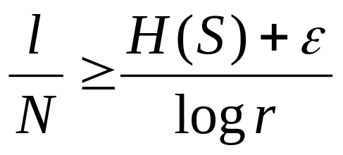
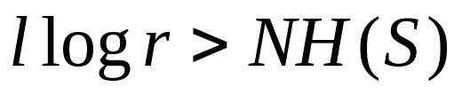
5.4 等长信源编码定理
对于任意ε>0，只要满足
则当N足够大时，可实现几乎无失真编码
l个码符号平均最大可以表示的信息量
N个信源符号包含的平均信息量
l : 码字长度
r : 码符号总数
H(S) : 平均每个信源符号的信息量
N: 信源符号序列长度

Slide 10
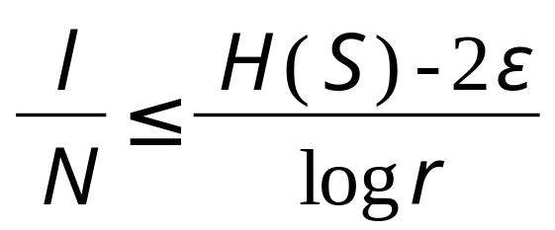
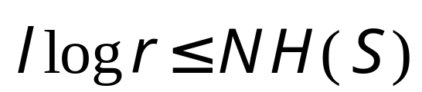
5.4 等长信源编码定理
对于任意ε>0，若
则不可能实现无失真编码
l个码符号平均最大可以表示的信息量
N个信源符号包含的平均信息量
l : 码字长度
r : 码符号总数
H(S) : 平均每个信源符号的信息量
N: 信源符号序列长度

Slide 11
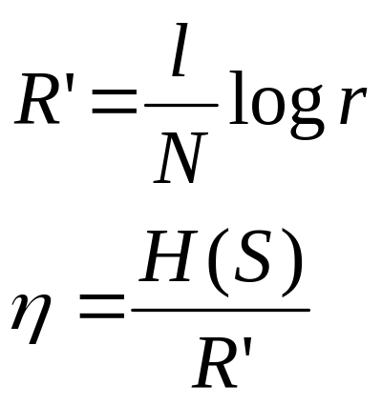
5.4 等长信源编码定理
对于任意ε>0，只要满足
则当N足够大时，可实现几乎无失真编码
编码后信源的
信息传输率
编码效率
l : 码字长度
r : 码符号总数
H(S) : 平均每个信源符号的信息量
N: 信源符号序列长度

Slide 12

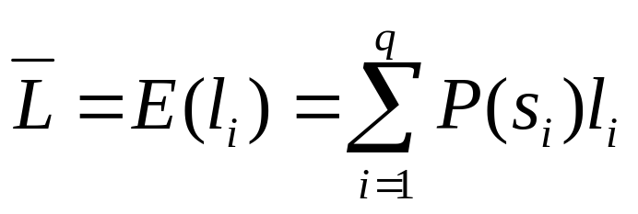

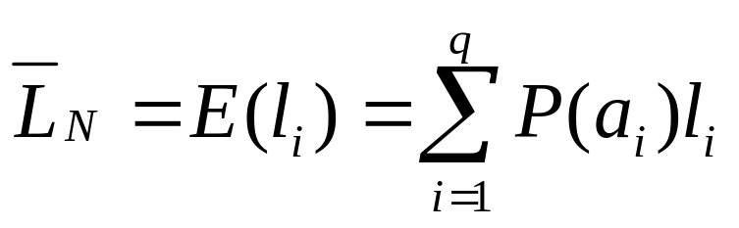
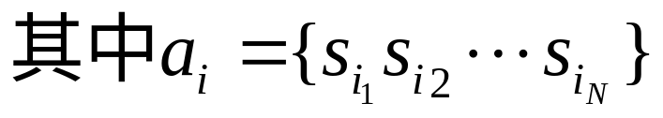

5.6 变长信源编码定理
—— 平均码长
变长码
文字 | P(s_{i}) | 信源符号 s_{i} | 码字 W_{i} | 码长 l_{i}
A | p₁ | 0100 0001 | 0 | 1
B | p₂ | 0100 0010 | 10 | 2
C | p₃ | 0100 0011 | 110 | 3
… |  | … | … | …
Z | p₂₆ | 0101 1010 | 10 1110 | 6
(空格) | p₂₇ | 0010 0000 | 110 | 3
, | p₂₈ | 0010 1100 | 1010 | 4
… |  | … | … | …
! | p₃₂ | 0010 0001 | 11 1111 | 6

Slide 13
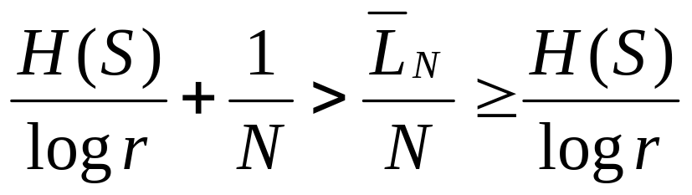
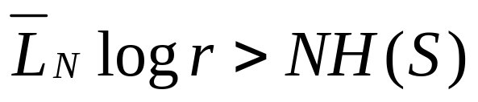
5.6 变长信源编码定理
总可以找到一种惟一可译码，使得
L_{N}个码符号平均最大可以表示的信息量
N个信源符号包含的平均信息量
等长信源编码定理是变长信源编码定理的一个特例
L_{N} : 平均码字长度
r : 码符号总数
H(S) : 平均每个信源符号的信息量
N: 信源符号序列长度

Slide 14
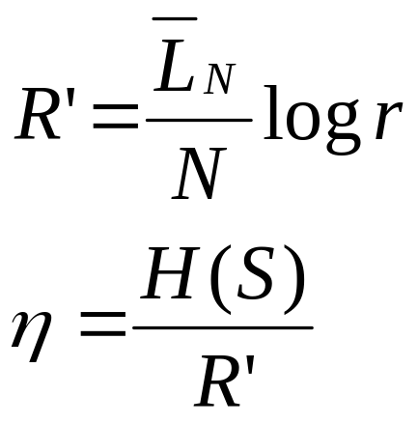
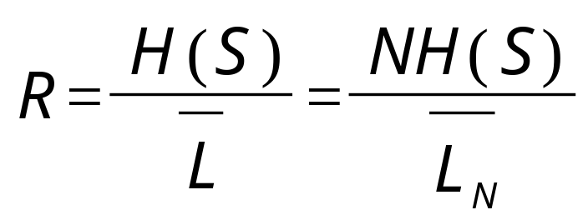
5.6 变长信源编码定理
总可以找到一种惟一可译码，使得
编码后信源的
信息传输率
[P183]
编码效率
编码后信道的信息传输率
L_{N} : 平均码字长度
r : 码符号总数
H(S) : 平均每个信源符号的信息量
N: 信源符号序列长度

Slide 15
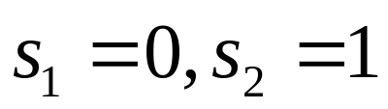
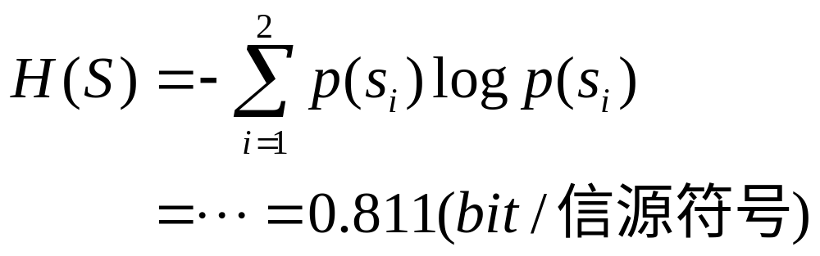
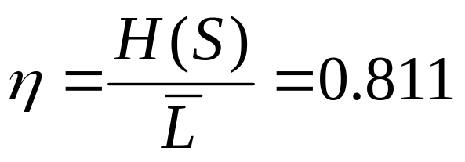
5.6 变长信源编码定理
—— 例5.3 [P189]
32个符号
信源消息序列:
00
10
00
00
01
10
00
11
00
00
01
00
01
00
10
00

Slide 16
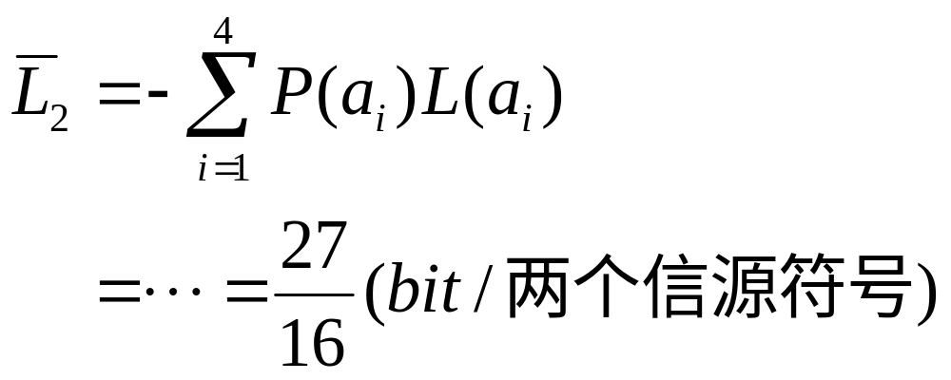
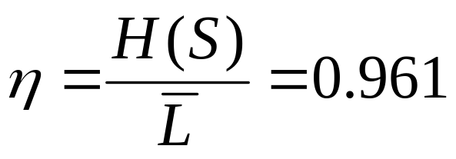
5.6 变长信源编码定理
—— 例5.3 [P189]
32个符号
信源消息序列:
00
10
00
00
01
10
00
11
00
00
01
00
01
00
10
00
码序列:
0
110
0
0
10
110
0
111
0
0
10
0
10
0
110
0
27个符号

